Slide 1
MP3 CPU scheduling
111062502
凃博允

Slide 2
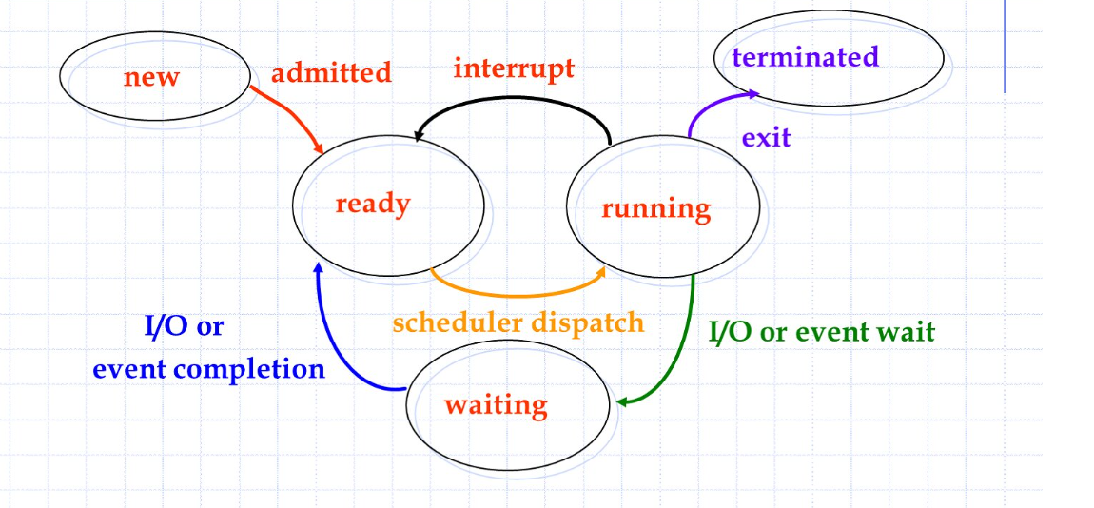
Diagram of process state

Slide 3
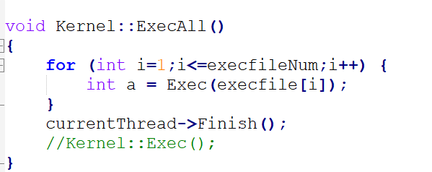
New →Ready Trace code: Kernel::ExecAll()
利用for迴圈將程式一一讀取進來，接著透過Exec()執行程式，變數execfileNum則是已經讀取進來的程式數量。
每次呼叫 Exec() 時，會return讀取到的程式，並將執行結果存到ready queue變數 a 中。
當所有程式都執行完畢後，會呼叫currentThread->Finish()，結束currentThread的執行，讓其他thread有機會執行

Slide 4
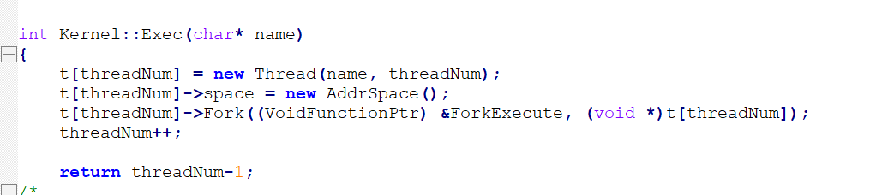
Trace code: Kernel::Exec()
為新的thread的space配置一塊新的addrspace
讓新的thread執行 ForkExecute() ，將 t[threadNum] ptr轉換為 void * 作為引數傳入。
回傳thread的index

Slide 5
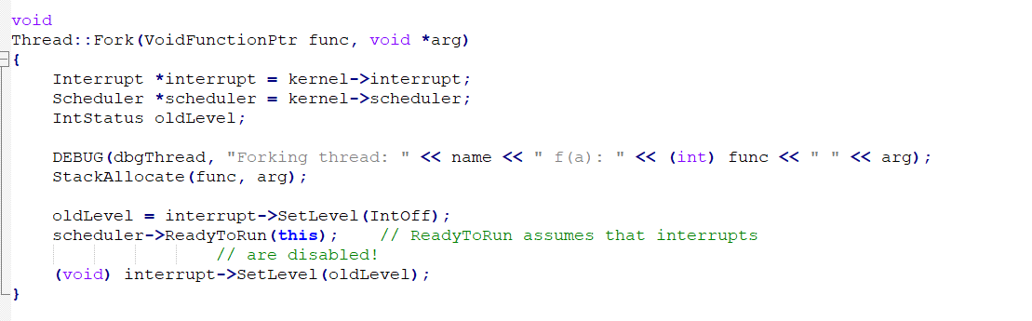
Trace code: Thread::Fork()
Allocate a stack
ReadytoRun()必須在 interrupt 被 disable 的狀態下執⾏
Put the thread on the ready queue
將interrupt恢復到 oldLevel 的原始狀態，以繼續執行之前可能被中斷的程式碼

Slide 6
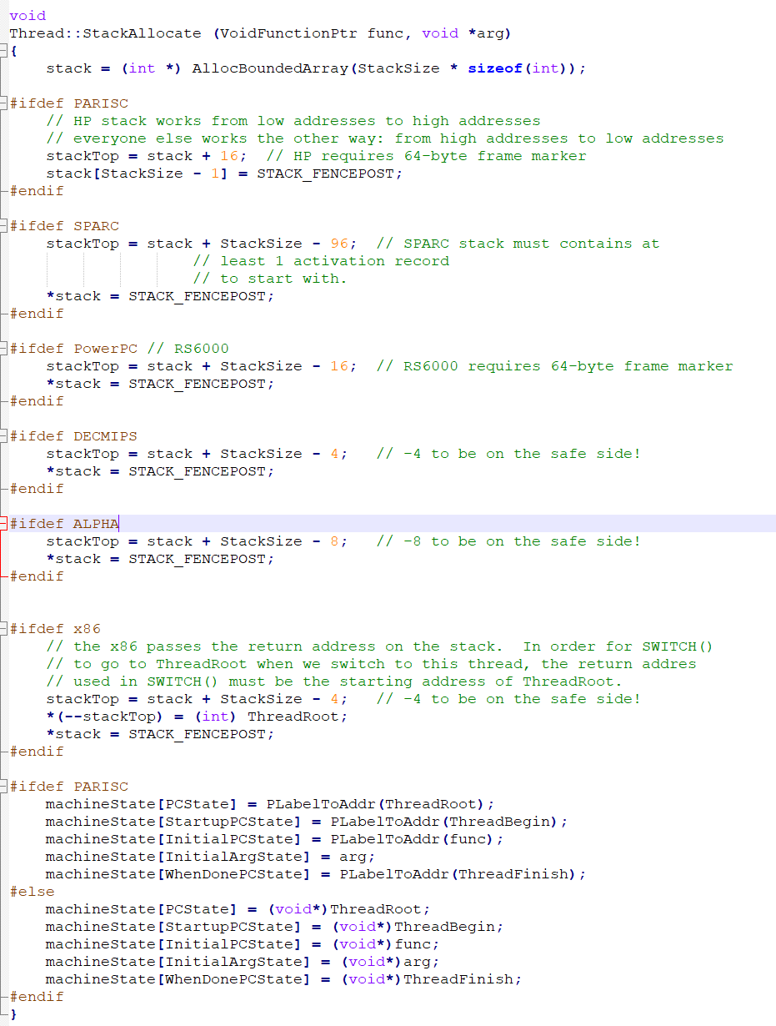
Trace code: Thread::StackAllocate()
StackAllocate()的用途是為了一個新的thread配置一個Stack空間，用來存該thread在run時的local variable、call func. Return的addr.以及其他相關資訊。
一開始會先通過 AllocBoundedArray 函數配置一塊固定大小的stack空間，然後對不同的平台做一些特殊處理，以確保stack的正確配置。最後，將stack相關的資訊保存到一個叫做 machineState 的array中。

Slide 7
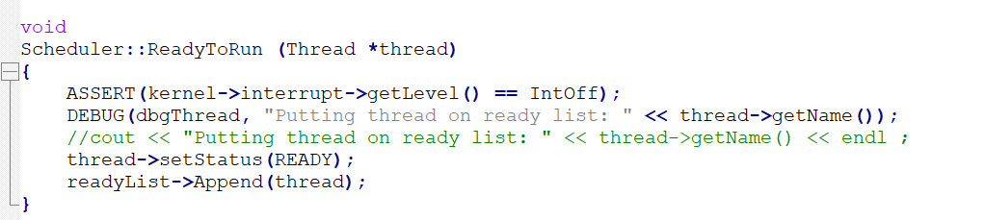
Trace code: Scheduler::ReadyToRun()
確保interrupt有開
將狀態設為ready
要排隊，因此放到readylist的末尾

Slide 8
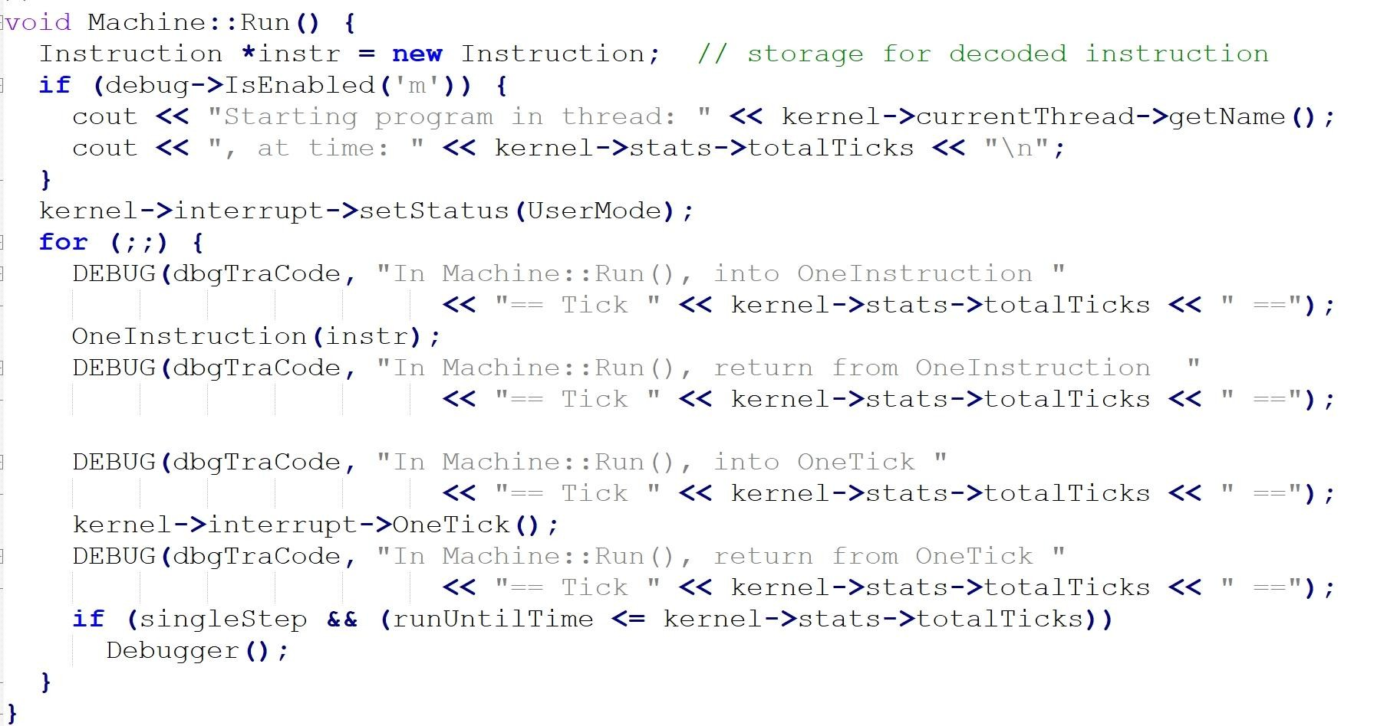
Running→Ready Trace code: Machine::Run()
在一個for loop內 不斷的fetch and decode instr.

Slide 9
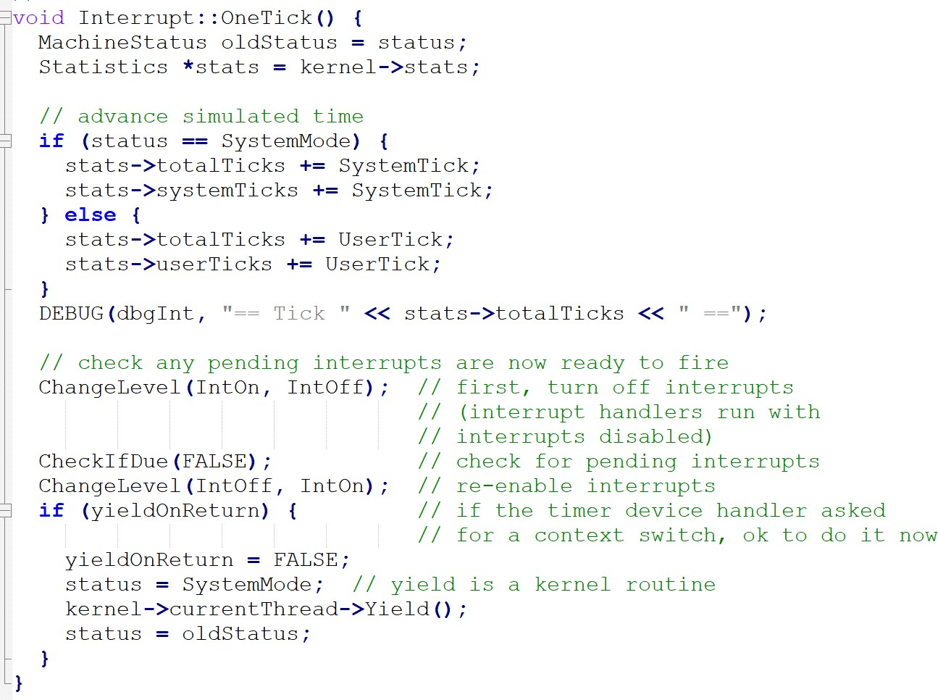
Trace code: Interrupt ::OneTick()
CheckIfDue()檢查是否有在這段時間內待辦的的interrupts，如果有就處理該interrupt
如果前一個handler請求thread切換（yieldOnReturn 被 設為true），則轉成kernel mode 並呼叫Yield()將目前的thread sleep掉並context switch到next thread

Slide 10
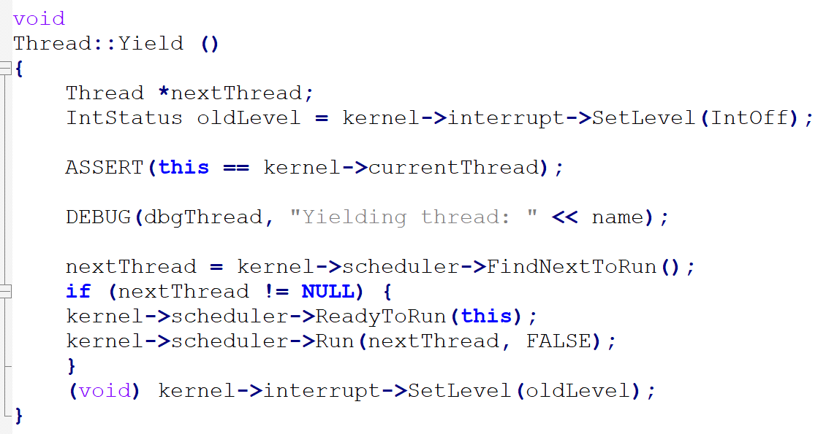
Trace code: Thread::Yield()
從scheduler中找到下一個要執行的thread，並指派給 nextThread
若存在nextthread，則currentThread會放掉 CPU 使⽤權，之後 scheduler 會從ready queue找到下⼀個 thread 並執⾏，而且 currentThread 也會將⾃⼰放到 ready queue 的末端。之後當 currentThread ⼜排到 CPU 使⽤權時會 return 回當下放棄時的位址，並繼續執⾏之後的指令，最後將interrupt 的狀態設成之前的狀態。

Slide 11
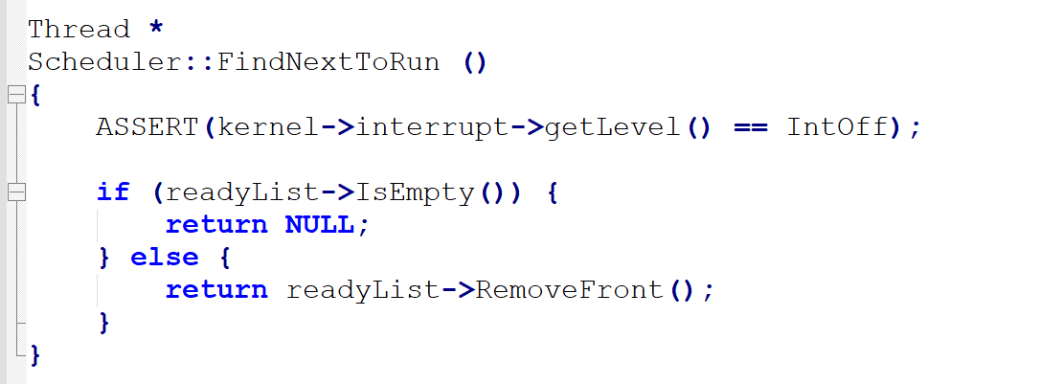
Trace code: FindNextToRun ()
取得ready queue 最前面的thread並
dequeue掉，且return取得的thread，
若ready queue為空，則return null

Slide 12
Trace code: Scheduler::ReadyToRun()
確保interrupt有開
將狀態設為ready
要排隊，因此放到readylist的末尾

Slide 13
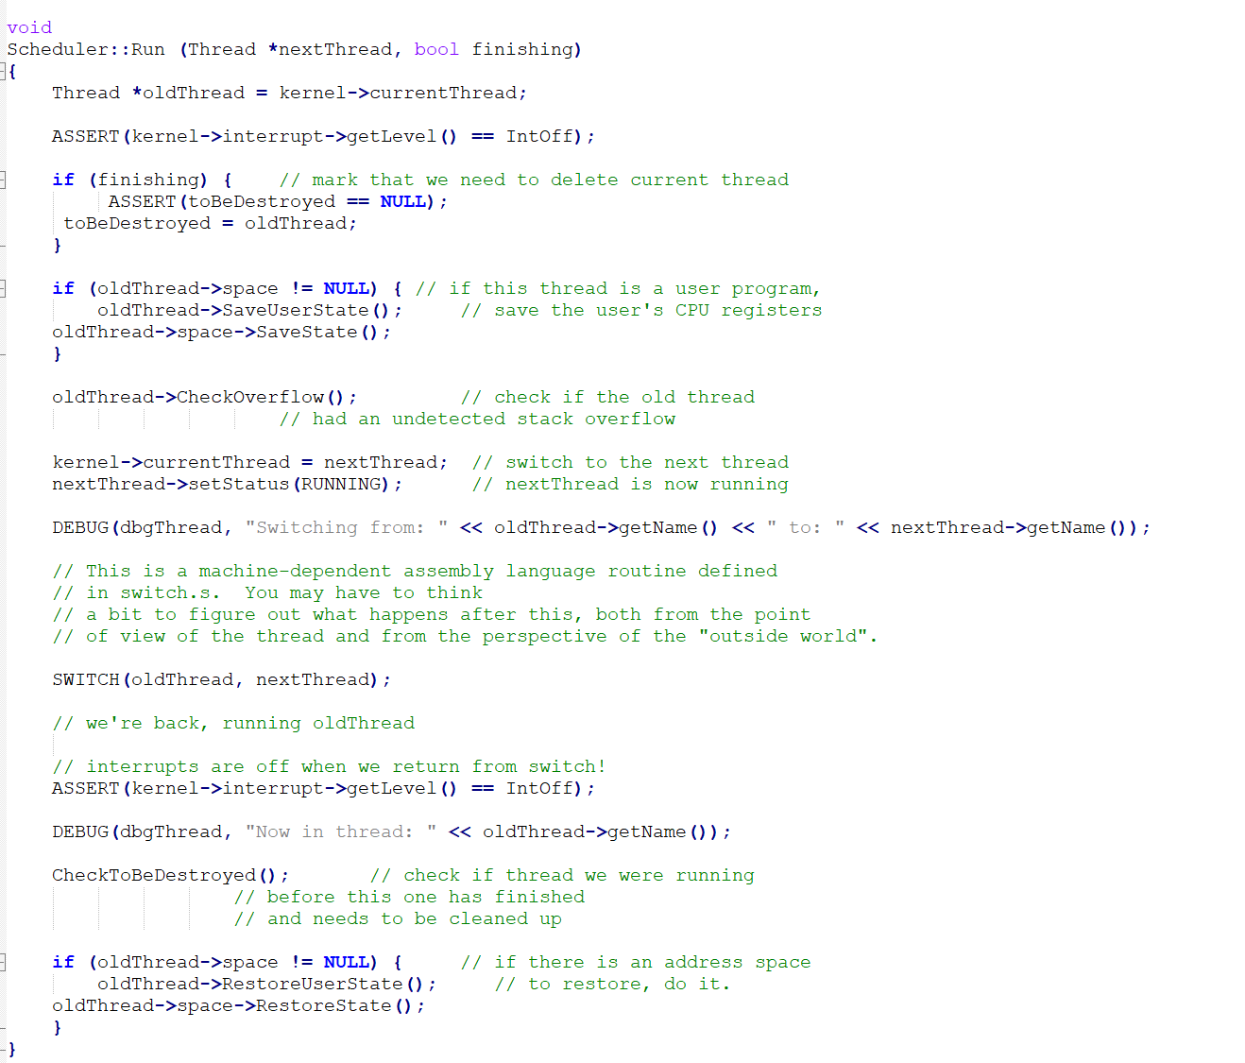
Trace code: Scheduler::Run()
透過finishing這個變數來判斷currentthread是否已完成，如果是因為timequantum等等的時間限制導致被迫讓出CPU(Thread::Yield())，也因為還尚未執行Thread::Finish()，因此finishing還是False，若thread成功完成的話，會呼叫Thread::Finish()，finishing就會被設為True，且thread會進入terminated state
若currentthread是user program，會有自己的addr. Space，因此在context switch前需要將CPU register以及addr. Space 的state都儲存起來
判斷是否有overflow
Context switch就是在這之後處理，將nextthread的state切換成running，
而Switch()的細節在Ready→Running時會更詳細解釋，此時也開始執行nextthread的program
因當時currentthread是被強迫放棄cpu的，因此此時要取回CPU使用權，並檢查是否有執行完成的thread還尚未ToBeDetroy
上面有提到若currentthread是user program，則需回復CPU register以及addr. Space 的state

Slide 14
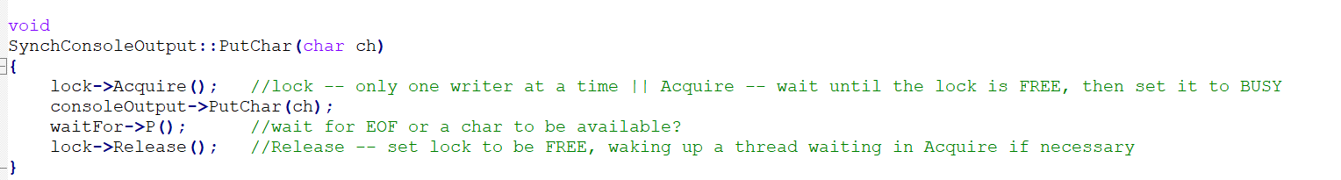
Running→Waiting SynchConsoleOutput::PutChar()
Lock->Acquire() : 此部分是由semaphore實作的，目的是解決同步問題，取得該lock的 thread才擁有使用權
consoleOutput->PutChar(ch) : 調用consoleOutput的PutChar函數， PutChar()主要功 能是將單個字元寫入檔案或其他輸出裝置。在寫入之前，它會確保 putBusy狀態是FALSE，並在寫入後設定putBusy狀態為TRUE，以避免同 時執行多個PutChar操作。最後將這個interrupt排程，以在適當 的時候執行後續的處理
該interrupt處理完成後會呼叫CallBack() ，最後也會執行waitFor->V()表示輸出完成。
waitFor->P() : 等到前面的waitFor->V()執行結束後，則可繼續執行(semaphore概念)
Lock->Release() : currentthread釋放lock，可提供給其他thread使用了

Slide 15
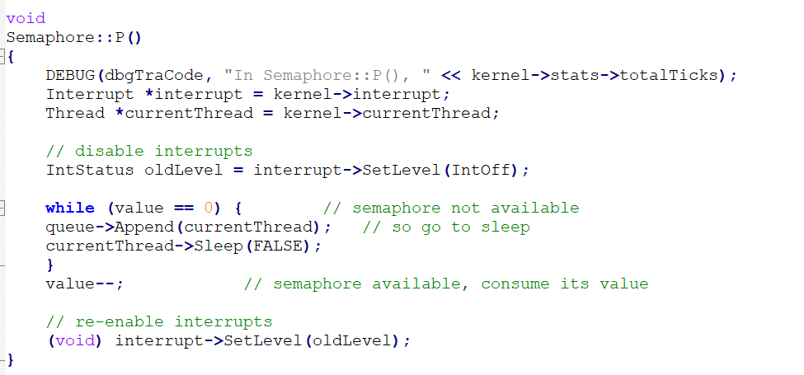
Trace code: Semaphore::P()
Semaphore是atomic，因此要disable interrupt，
若有可用資源(value>0)，則使用該資源且將value-1，若沒有可用資源(value==0)，則將currentthread放進queue中等待，以及將該thread put to sleep。
全部結束的最後將interrupt重啟

Slide 16
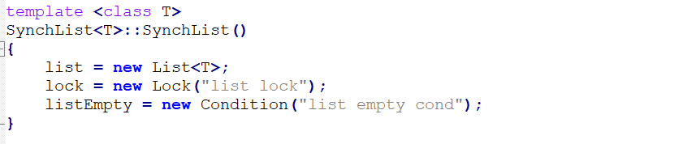
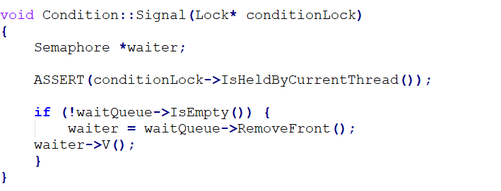
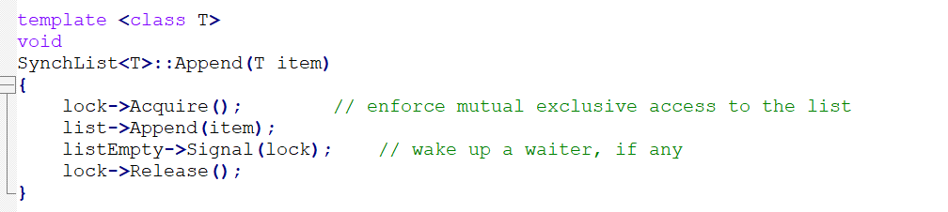
Trace code: List::Append(T)
該list利用wait、signal來達到互斥存取的效果，例如:wait(P1)只能由signal(P1)來釋放，P2、P3是無法做到的
取得Lock後，把iten apend到list末端，結束後要做Signal讓其他thread wake up waiter，最後把lock釋放。

Slide 17
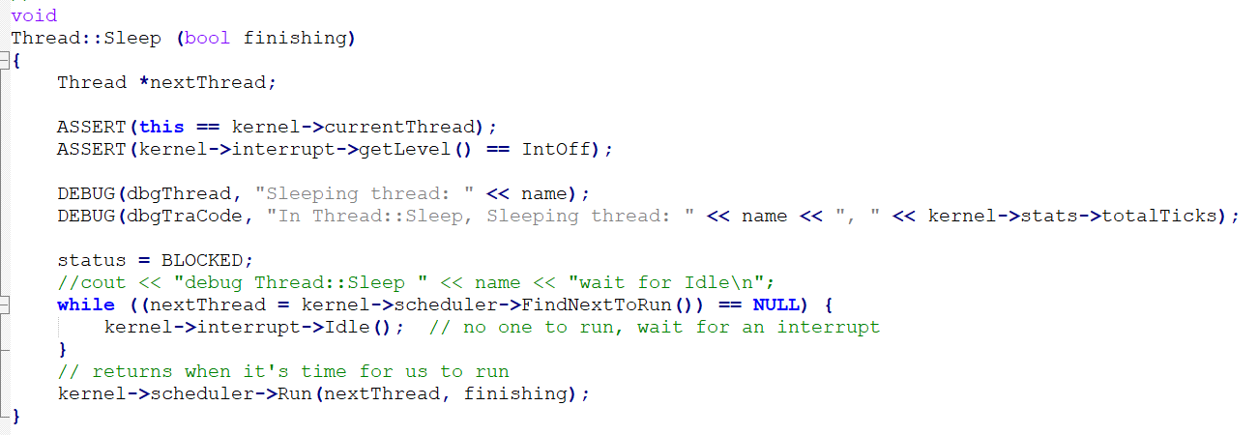
Trace code: Thread::Sleep(bool)
If finishing=True，代表執行完成，currentthread會被block住，並且等到nextthread的出現以及呼叫CheckToBeDestroyed() ，否則會一直卡在此while loop內。
If finishing=False，代表執行失敗，currentthread放棄使用CPU，因此一樣將currentthread block住，並從ready queue中找出nextthread並執行。

Slide 18
Trace code: FindNextToRun ()
取得ready queue 最前面的thread並
dequeue掉，且return取得的thread，
若ready queue為空，則return null

Slide 19
Trace code: Scheduler::Run()
透過finishing這個變數來判斷currentthread是否已完成，如果是因為timequantum等等的時間限制導致被迫讓出CPU(Thread::Yield())，也因為還尚未執行Thread::Finish()，因此finishing還是False，若thread成功完成的話，會呼叫Thread::Finish()，finishing就會被設為True，且thread會進入terminated state
若currentthread是user program，會有自己的addr. Space，因此在context switch前需要將CPU register以及addr. Space 的state都儲存起來
判斷是否有overflow
Context switch就是在這之後處理，將nextthread的state切換成running，
而Switch()的細節在Ready→Running時會更詳細解釋，此時也開始執行nextthread的program
因當時currentthread是被強迫放棄cpu的，因此此時要取回CPU使用權，並檢查是否有執行完成的thread還尚未ToBeDetroy
上面有提到若currentthread是user program，則需回復CPU register以及addr. Space 的state

Slide 20
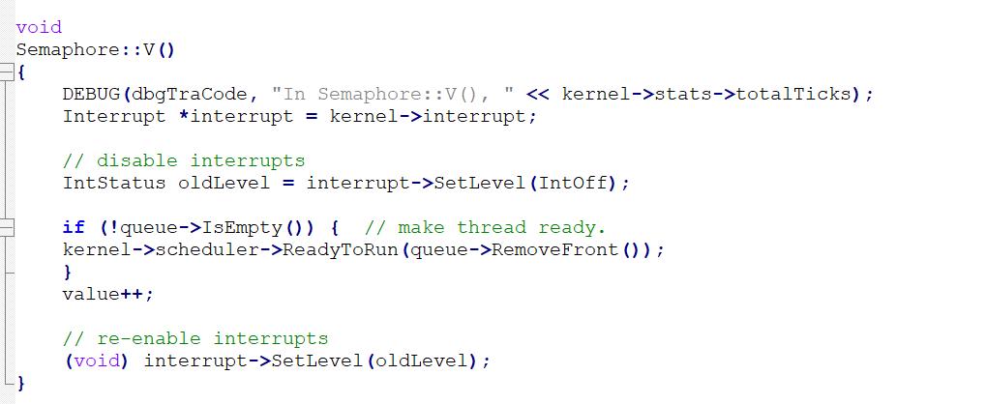
Waiting→Ready Trace code: Semaphore::V()
Semaphore是atomic，因此要disable interrupt，並檢查是否有thread在queue中等待，若有則將該thread dequeue並放入ready queue中，使其之後能使用semaphore，並把value+1，最後將interrupt重啟。

Slide 21
Trace code: Scheduler::ReadyToRun()
確保interrupt有開
將狀態設為ready
要排隊，因此放到readylist的末尾

Slide 22
Running→Terminated Trace code: ExceptionHandler(ExceptionType) case SC_Exit
執行user program時，若需要system call時會呼叫此程式來處理exception，並且會根據exception的type來個別處理
case SC_Exit : 若程式執行完畢會呼叫此system call，exceptionHandler會來處理， 該system call 會return userprogram 想要return的 value，並呼 叫Thread::Finish()來結束該thread

Slide 23
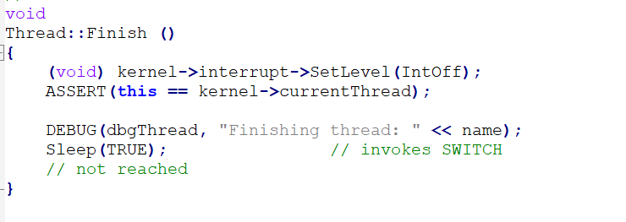
Trace code: Thread::Finish()
當currentthread執行完後，就會呼叫此function
首先必須把interrupt關掉，之後把currentthread put to sleep

Slide 24
Trace code: Thread::Sleep(bool)
If finishing=True，代表執行完成，currentthread會被block住，並且等到nextthread的出現以及呼叫CheckToBeDestroyed() ，否則會一直卡在此while loop內。
If finishing=False，代表執行失敗，currentthread放棄使用CPU，因此一樣將currentthread block住，並從ready queue中找出nextthread並執行。

Slide 25
Trace code: FindNextToRun ()
取得ready queue 最前面的thread並
dequeue掉，且return取得的thread，
若ready queue為空，則return null

Slide 26
Trace code: Scheduler::Run()
透過finishing這個變數來判斷currentthread是否已完成，如果是因為timequantum等等的時間限制導致被迫讓出CPU(Thread::Yield())，也因為還尚未執行Thread::Finish()，因此finishing還是False，若thread成功完成的話，會呼叫Thread::Finish()，finishing就會被設為True，且thread會進入terminated state
若currentthread是user program，會有自己的addr. Space，因此在context switch前需要將CPU register以及addr. Space 的state都儲存起來
判斷是否有overflow
Context switch就是在這之後處理，將nextthread的state切換成running，
而Switch()的細節在Ready→Running時會更詳細解釋，此時也開始執行nextthread的program
因當時currentthread是被強迫放棄cpu的，因此此時要取回CPU使用權，並檢查是否有執行完成的thread還尚未ToBeDetroy
上面有提到若currentthread是user program，則需回復CPU register以及addr. Space 的state

Slide 27
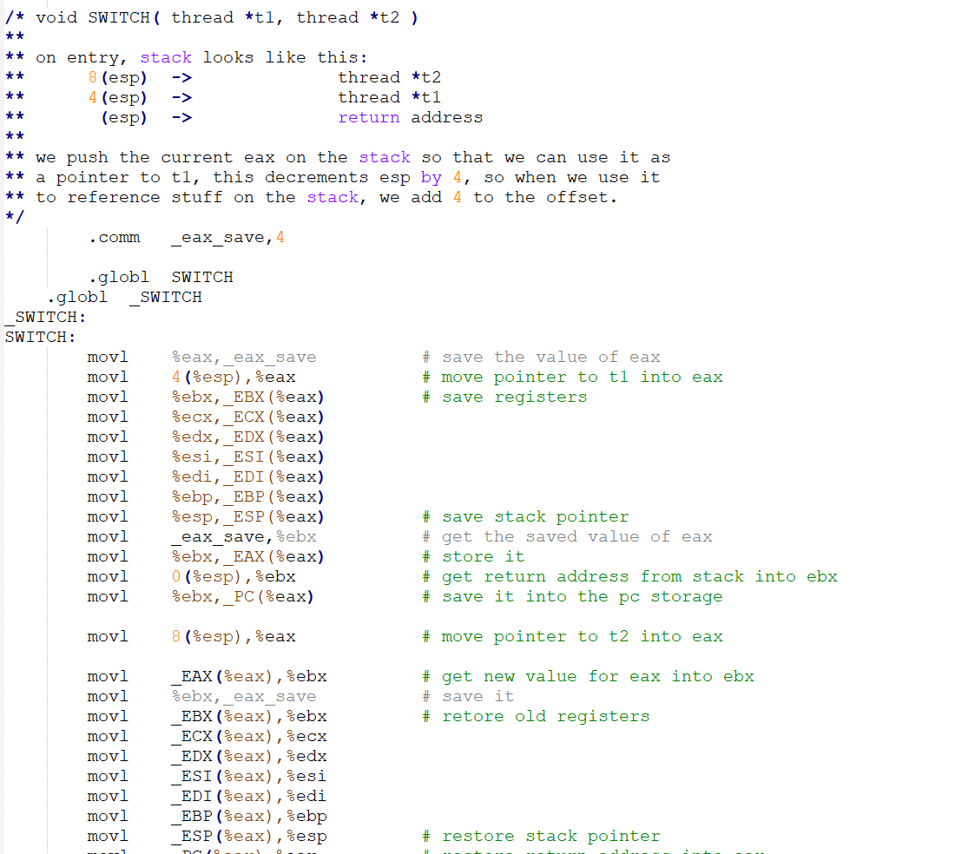
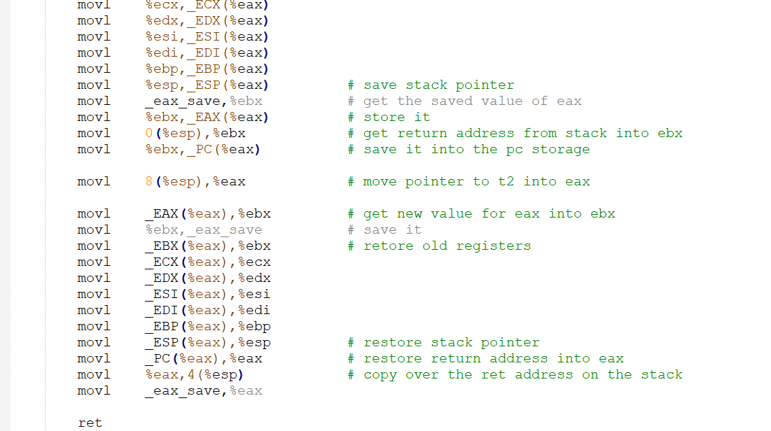
Ready→Running Trace code: SWITCH(Thread*, Thread*)
Scheduler::FindNextToRun() 以及Scheduler::Run()由於前面重覆太多次，這邊就不重覆講解
Switch是由組合語言寫的，主要目的為儲存currentthread的cpu reg. 的state和addr. space的state，並回復newthread的cpu reg. 和addr. space的state
Step1: push eax到stack 當作currentthread的ptr
Step2: 儲存currentthread的cpu reg.的state 到stack ptr所指 向的位置，並把return address from stack 存到PC storage
Step3: 把 newthread 的 stack ptr 存進 eax 當作newthread 的 ptr
Step4: 藉由當初存到stack ptr所指向的位置的值，回復 newthread的cpu reg. state 並從PC storage中取回 return addr.

Slide 28
(depends on the previous process state, e.g., [New,Running,Waiting]→Ready)
New → Running → Ready : 表示currentthread在第一次執行時被interrupt
，並切換到newthread執行，newthread
執行完畢後，會return currentthread當初執行
switch的位址
Running → Waiting → Ready : 表示執行時，由於遇到I/O 中斷，被迫放到
wait queue等待，直到I/0處理完畢後，會
被放回ready queue

Slide 29
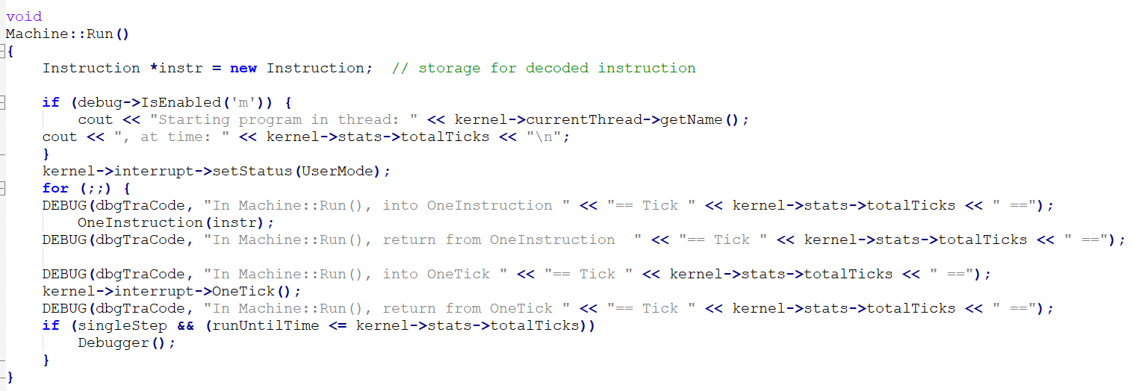
for loop in Machine::Run()
For loop的目的就是為了無限循環不斷的fetch and decode instr.
OneTick()用來把時間往前推進，並檢查是否有interrupt

Slide 30
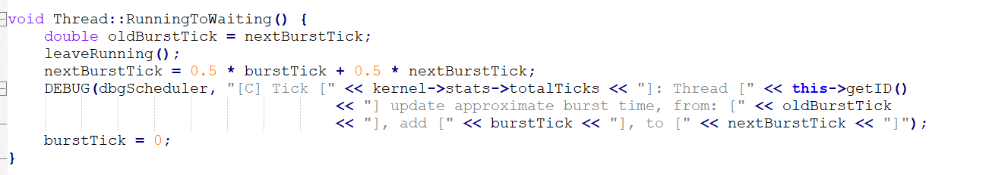
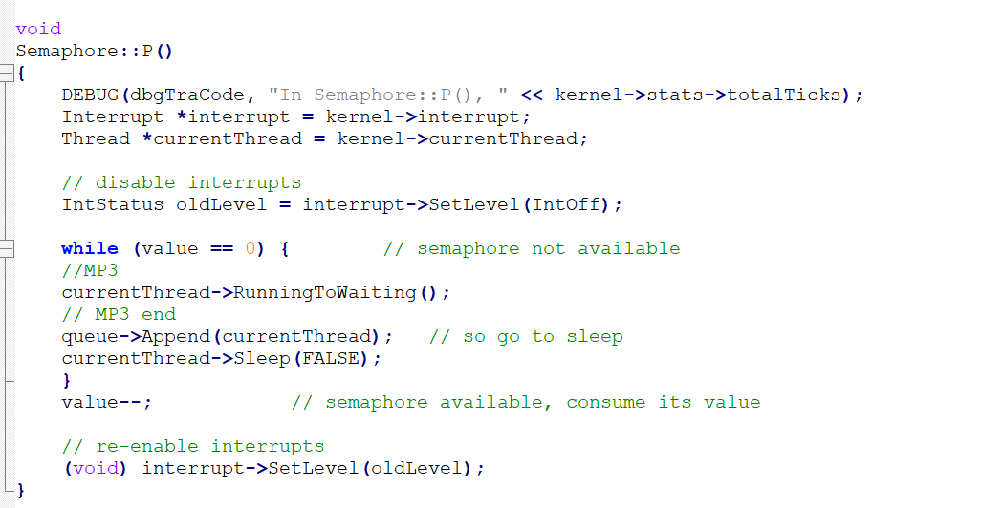
Implementation
2-1(a)、(b)
因為burst time是在waiting state計算，因此在此處計算(value==0，代表進入waiting ，thread put to sleep)

Slide 31
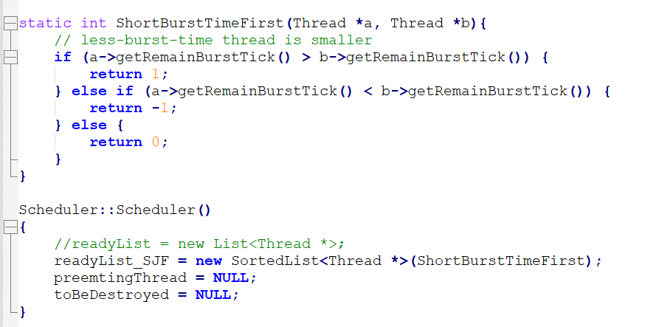
Implementation
2-1(c)
我在thread.h實作了getRemainBurstyTick() 用來計算running thread的 remain burst time (此處簡稱RBT)
並在scheduler.cc實作了burst time比較的部分
若thread a的RBT > thread b的RBT則return 1
若thread a的RBT = thread b的RBT則return 0
若thread a的RBT < thread b的RBT則return -1

Slide 32
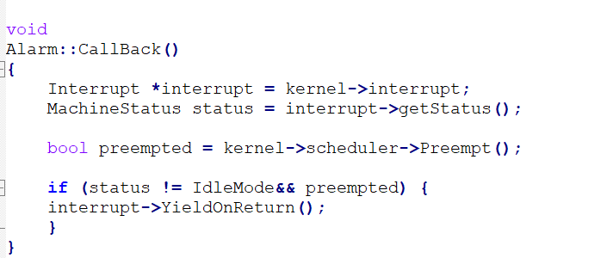
Implementation
2-1(d)
CallBack()會計算時間，每次的time interval都會update⼀次，因此Preemt()在這邊實作，判斷是否要Preempt running thread

Slide 33
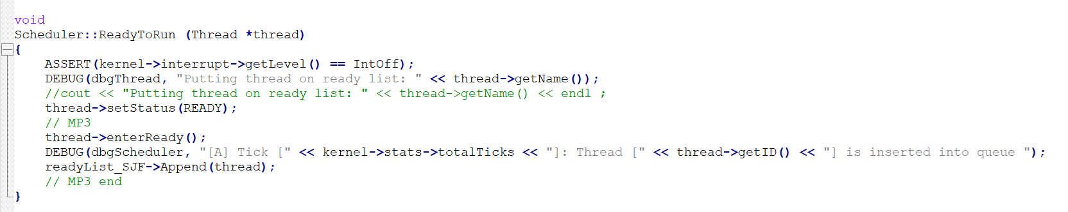
Implementation
2-2(a)
在debug.h定義const char dbgScheduler =z
ReadyToRun此處會把thread insert ready queue ，因此[A]Tick實作於此

Slide 34
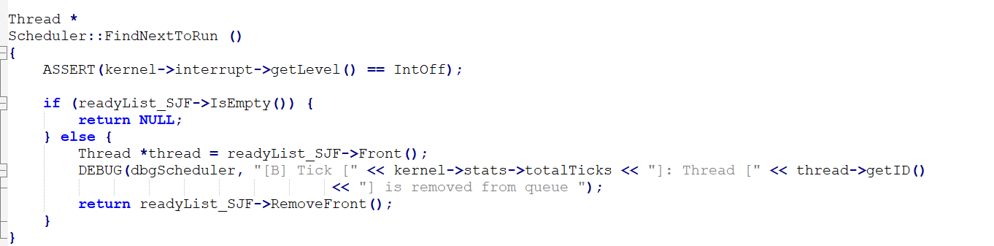
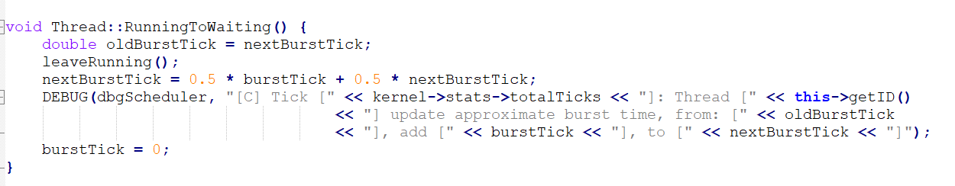
Implementation
2-2(b)
從ready queue的首端找出下一個要執行的thread 因此[B]Tick 實作於此
2-2(c)
approximate burst time我放在
Thread::RunningToWaiting()
內計算，因此[C]Tick實作於此

Slide 35
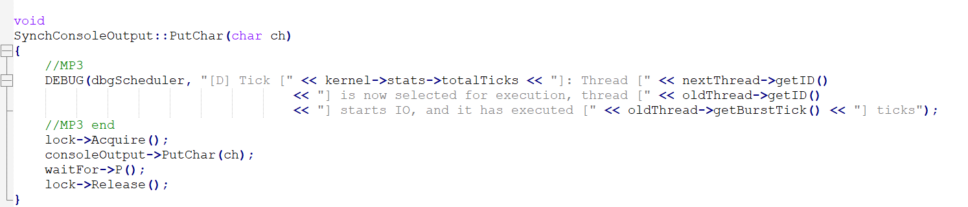
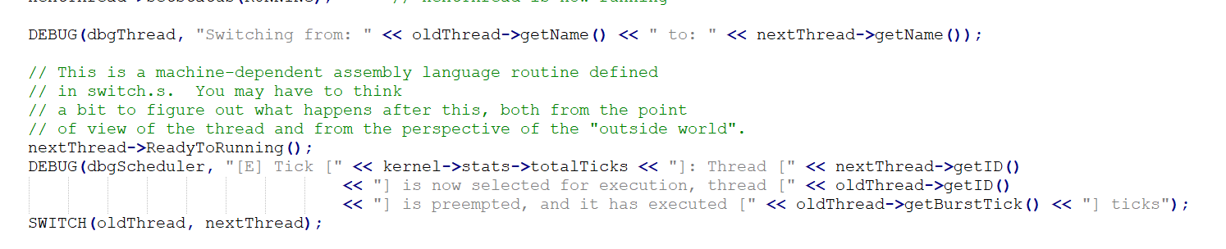
Implementation
2-2(d)
Whenever a context switch occurs without preemption: 代表遇到I/O interrupt 或是lock 、等待其他process釋放資源 等等因素，因為取得lock者會去做I/O以及未取得lock者會等待，都算是running->waiting所以我將[D]Tick實作於此處
2-2(e)
當找到nextthread且要執行時，代表currentthread要被preempt
因此我將[E]Tick實作於SWITCH上方

Slide 36
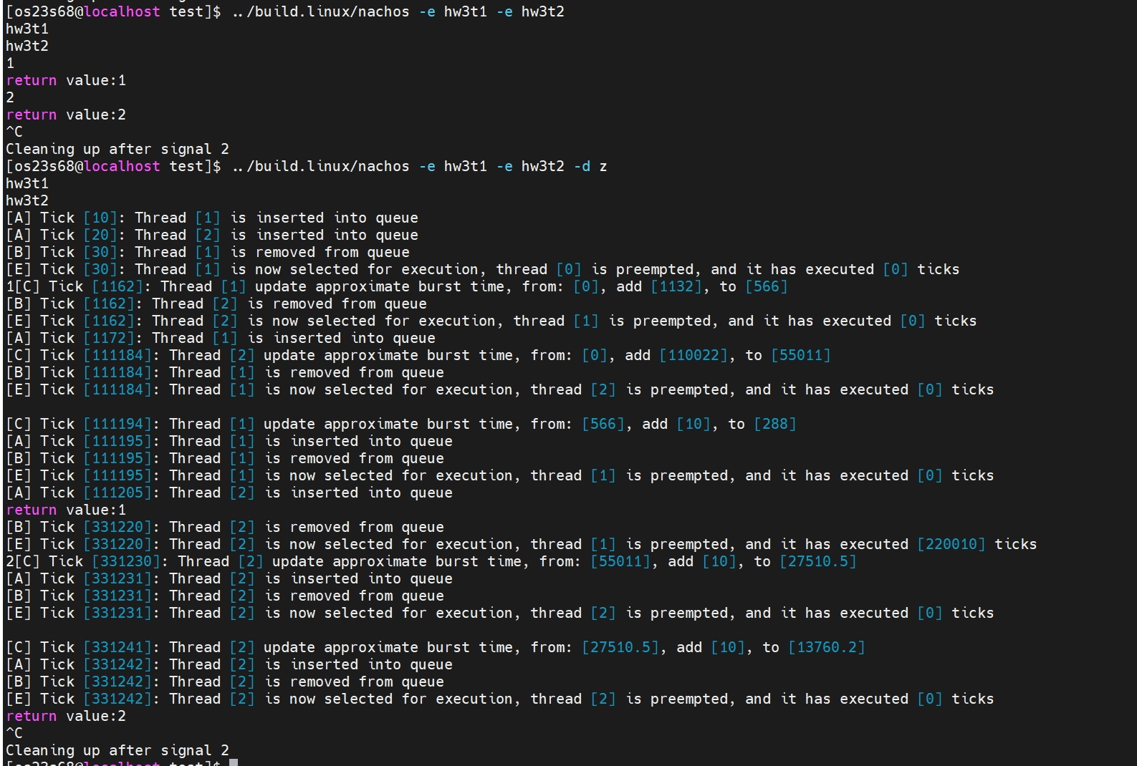
Implementation

Slide 37
Discuss
這次的作業相較於之前的MP1、MP2，我認為複雜度提升了許多，光是Trace code 的switch就花了不少時間複習組合語言，以及在實作時，各個state的切換中有非常多的細節需要注意，也因為此次的實作讓我對Diagram of process state的流程更清晰了

